Slide 1
Einführung der POC für die neue Software «SAT-Admin»
➔ Schiesswesen ausser Dienst
Brugg, 04.02.2023
Notes:
Folie einblenden beim Start.

Slide 2
Zielsetzung
Als POC-SaD,
SAT-Admin für seine Tätigkeiten anwenden,
die Einführung der neuen Software zusammen mit dem POC-SSV planen, organisieren und durchführen,
die Anliegen der Funktionsträger als First-Level-Support beurteilen,
gewichten und zuweisen.
______________________________________________________
Comme POC-ths,
Appliquer SAT-Admin à ses activités;
planifier, organiser et mettre en œuvre ensemble avec le POC-FST l'introduction du nouveau logiciel;
évaluer, pondérer et attribuer les demandes des titulaires de fonctions en tant que support de premier niveau.

Slide 3
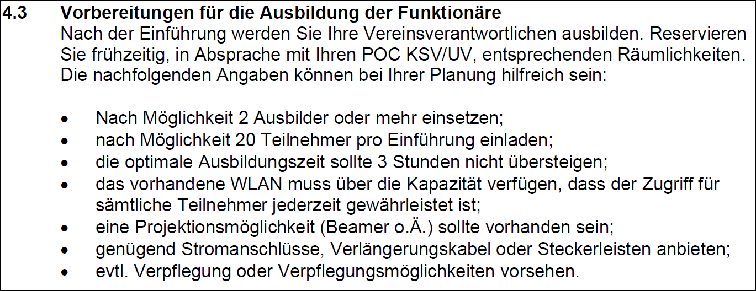
Zielsetzung
Gemäss Befehl für die Ausbildung POC, Pt 4.3:

Slide 4
Agenda
Arbeiten bis zum «go live»
Ausbildungskonzept
Systemdemonstration und Einführung in die Arbeit mit SAT-Admin
______________________________________________________
Travailler jusqu'au «go live»
Concept de formation
Démonstration du système et introduction au travail avec le SAT-Admin

Slide 5
Agenda
Arbeiten bis zum «go live»
Ausbildungskonzept
Systemdemonstration und Einführung in die Arbeit mit SAT-Admin
______________________________________________________
Travailler jusqu'au «go live»
Concept de formation
Démonstration du système et introduction au travail avec le SAT-Admin

Slide 6
SAT-Admin
Das Projekt wird durch die Firma isolutions umgesetzt.
Go Live neu 01.08.2023.
Le projet est mis en œuvre par l'entreprise isolutions.
Go live nouveau 01.08.2023.
Notes:
Zur Zeit sind wir mit dem Projekt SAT-Admin immer noch auf Kurs.
Eine erste Ausbildung SAT-Admin erfolgt anlässlich der ausserordentlichen Eidg. Schiesskonferenz vom 21. und 22. Juni 2022.

Slide 7
SAT-Admin
Zahlen und Fakten Projekt SAT-Admin:
2021/2022: 50 Sprints à 4 Stunden alle zwei Wochen;
1’300'254 Zeilen Code, 203 Features und 1’109 User Stories umgesetzt;
50 verschiedene Benutzerrollen;
20 Schnittstellen (PISA,SAP, BDO,..);
Arbeitsaufwand SAT 2020-2022: rund 4’000 Stunden (SAT+ = 5’300 Stunden)!
Chefin SAT: 3’200 Mails☺
Faits et chiffres Projet SAT-Admin :
2021/2022 : 50 sprints de 4 heures toutes les deux semaines ;
1'300'254 lignes de code, 203 fonctionnalités et 1'109 user stories mises en œuvre ;
50 rôles d'utilisateurs différents ;
20 interfaces (PISA,SAP, BDO,..) ;
Charge de travail SAT 20220-2022 : environ 4'000 heures (SAT+ = 5’300 heures)!
Cheffe SAT: 3’200 mails☺

Slide 8
SAT-Admin
Für den Go Live am 01.08.2023 müssen folgende Punkte beachtet werden:
Die Arbeiten in der VVAdmin werden bis Ende Juni 2023 normal ausgeführt, mit Ausnahme der Punkte auf der nächsten Folie.
Ab 01.07.2023 wird die VVAdmin gesperrt und die Daten werden im Anschluss nach SAT-Admin migriert.
Start SAT-Admin 01.08.2023.
Pour le Go Live du 01.08.2023, les points suivants doivent être respectés :
Les travaux dans l’AFS seront effectués normal jusqu'à fin juin 2023, à l'exception des points figurant sur la diapositive suivante.
A partir du 01.07.2023, l’AFS sera bloqué et les données seront ensuite migrées vers SAT-Admin.
Démarrage SAT-Admin 01.08.2023.
Notes:
Zur Zeit sind wir mit dem Projekt SAT-Admin immer noch auf Kurs.
Eine erste Ausbildung SAT-Admin erfolgt anlässlich der ausserordentlichen Eidg. Schiesskonferenz vom 21. und 22. Juni 2022.

Slide 9
SAT-Admin
Wichtig:
Durch die unterjährige Migration werden in der VVAdmin folgende Seiten ab 2023 gesperrt:
Teilnehmerliste OP/FS Gewehr;
Teilnehmerliste JS Gewehr (Resultate);
Teilnehmerliste OP/FS Pistole;
Teilnehmerliste J Pistole;
Spesenerfassung (ab 16.11.2022).
Important:
En raison de la migration en cours d'année, les pages suivantes seront bloquées dans l’AFS à partir de 2023:
Liste des participants PO/TC Fusil;
Liste des participants JT Fusil (résultats);
Liste des participants PO/TC Pistolet;
Liste des participants J Pistolet;
Indemnités (dès 16.11.2022).
Notes:
Zur Zeit sind wir mit dem Projekt SAT-Admin immer noch auf Kurs.
Eine erste Ausbildung SAT-Admin erfolgt anlässlich der ausserordentlichen Eidg. Schiesskonferenz vom 21. und 22. Juni 2022.

Slide 10
Agenda
Arbeiten bis zum «go live»
Ausbildungskonzept
Systemdemonstration und Einführung in die Arbeit mit SAT-Admin
______________________________________________________
Travailler jusqu'au «go live»
Concept de formation
Démonstration du système et introduction au travail avec le SAT-Admin

Slide 11
Ausbildungskonzept - Concept de formation
Ausbildungsumgebung:
Alle Schulungen erfolgen auf www.sat-a.admin.ch
Nach go live:
Die Rechte werden vor dem go live auf die Datenbank migriert, so dass der Zugriff ab 01.08.2023 auf www.sat.admin.ch gewährleistet ist.
Will man beide Systeme nutzen, muss man sich in beiden registrieren.
Anleitung bis zum Schluss durcharbeiten!
Environnement de formation :
Toutes les instructions sont dispensées sur www.sat-a.admin.ch
Après le go live :
Les droits seront migrés vers la base de données avant le go live, de manière à ce que l'accès soit garanti sur www.sat.admin.ch à partir du 01.08.2023.
Si vous souhaitez utiliser les deux systèmes, vous devez vous inscrire dans les deux.
Suivez le manuel jusqu'au bout !

Slide 12
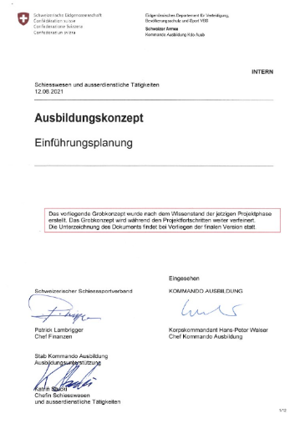
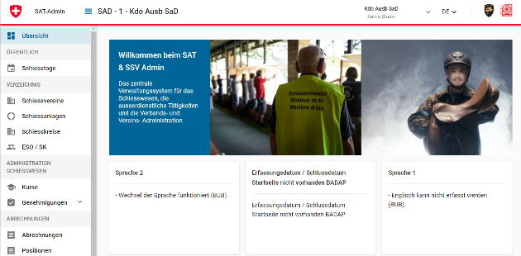
Ausbildungskonzept - Concept de formation

Slide 13
Ausbildungskonzept - Concept de formation
Zielsetzung
Die Einführung soll:
die Anwendungsvertreter befähigen, Expertenfunktionalitäten anzuwenden und weiterzuvermitteln;
den Point of Contact (POC) ermöglichen, das System anzuwenden sowie die Funktionalitäten auszubilden;
den Anwendungsnutzern ermöglichen die Funktionalitäten für ihre Anwendungen zu verstehen und anzuwenden.
Objectif
L'introduction vise à:
permettre aux représentants de l'application d'utiliser et de transmettre les fonctionnalités d'expert ;
permettre aux Point of Contact (POC) d'utiliser le système et de se former à ses fonctionnalités;
permettre aux utilisateurs de l'application de comprendre et d'utiliser les fonctionnalités pour leurs propres usages.

Slide 14
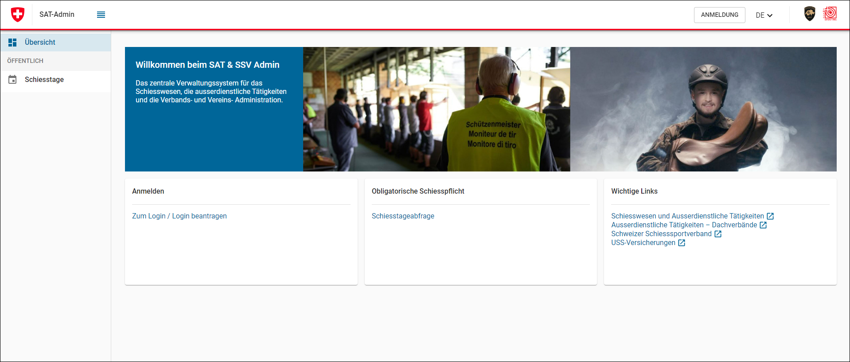
Ausbildungskonzept - Concept de formation
POC
Dies sind durch die Anwendervertreter gewonnene Ausbilder (Trainer), welche in einer späteren Phase die Anwender ausbilden.
POC
Ce sont des instructeurs (formateurs) recrutés par les représentants de l'application, qui formeront les utilisateurs dans une phase ultérieure.

Slide 15
Ausbildungskonzept - Concept de formation
Anforderungen an die Informatikmittel
Ein WLAN-fähiges Notebook oder ein Tablet mit Tastatur;
Der Browser (Edge, Chrom, Firefox, Safari etc.) muss aktuell sein;
Eine Textsoftware (z.B. WORD), eine Tabellenkalkulation (z.B. EXCEL) sowie ein PDF-Creator;
Ein Verlängerungskabel und ein externer Monitor können das Arbeiten erleichtern.
Exigences concernant de moyens informatique
Un ordinateur portable compatible WLAN ou une tablette avec clavier;
Le navigateur (Edge, Chrom, Firefox, Safari, etc.) doit être à jour;
Un logiciel de traitement de texte (par ex. WORD), un tableur (par ex. EXCEL) ainsi qu'un créateur de PDF;
Une rallonge et un moniteur externe faciliteraient le travail.

Slide 16
Ausbildungskonzept - Concept de formation
Anfrage
Verein
NEIN
Betrifft SSV
JA
JA
POC Präsident / Mitglied SK
POC
KSV / UV
JA
Antwort an Verein
cc: POC KSV / UV
Antwort an Verein
cc: POC Präsident / Mitglied SK
Frage beant-wortet
Frage beant-wortet
Der Dienstweg ist einzuhalten!
NEIN
NEIN
Hotline
SAT
Hotline
SSV

Slide 17
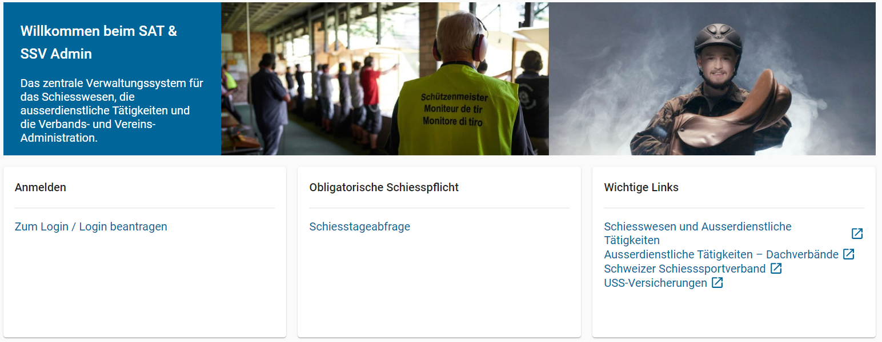
Ausbildungskonzept - Concept de formation
Die Hotline ist ausschliesslich für Anliegen, welche das SAT betreffen.
Die Kontaktaufnahmen erfolgt über den POC SaD.
La hotline est exclusivement réservée aux demandes concernant le tir hors du service (ths).
Les prises de contact se font par le POC ths.
sat-admin@vtg.admin.ch
+41 58 488 98 51

Slide 18
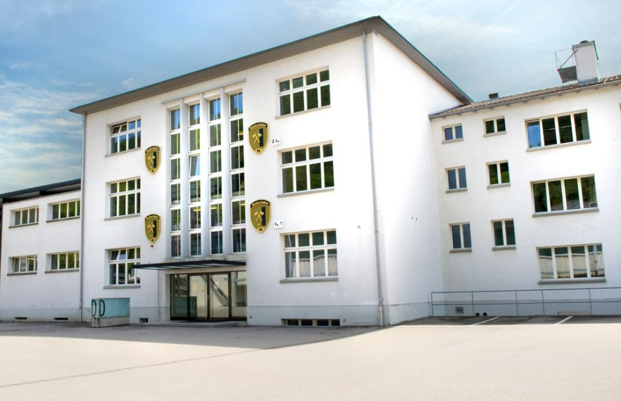
Ausbildungskonzept - Concept de formation
Einführung der POC SaD/SSV deutsch
(SaD: 0800-1200 / SSV: 1300-1700)
Kurs 1: Bern, Samstag, 28.01.23;
Kurs 2: Brugg, Samstag, 04.02.23;
Kurs 3: Bern, Samstag, 18.02.23;
Kurs 4: Brugg, Samstag, 18.03.23;
Kurs 5: St. Luzisteig, Samstag, 15.04.22.

Slide 19
Ausbildungskonzept - Concept de formation
Introduction des POC ThS/FST français (ThS: 0730-1130 / FST: 1330-1730)
Cours 6: Payerne, samedi, 11.02.23;
Cours 7: Payerne, samedi, 25.02.23.

Slide 20
Agenda
Arbeiten bis zum «go live»
Ausbildungskonzept
Systemdemonstration und Einführung in die Arbeit mit SAT-Admin
______________________________________________________
Travailler jusqu'au «go live»
Concept de formation
Démonstration du système et introduction au travail avec le SAT-Admin

Slide 21
SAT-Admin: CH-Login
Jeder erstellt sein persönliches CH-Login.
Rollenzuweisung für ESO, Präsidenten und Mitglieder SK durch das SAT.
Rollenzuweisung für die Vereine erfolgt durch den POC KSV/UV.

Slide 22
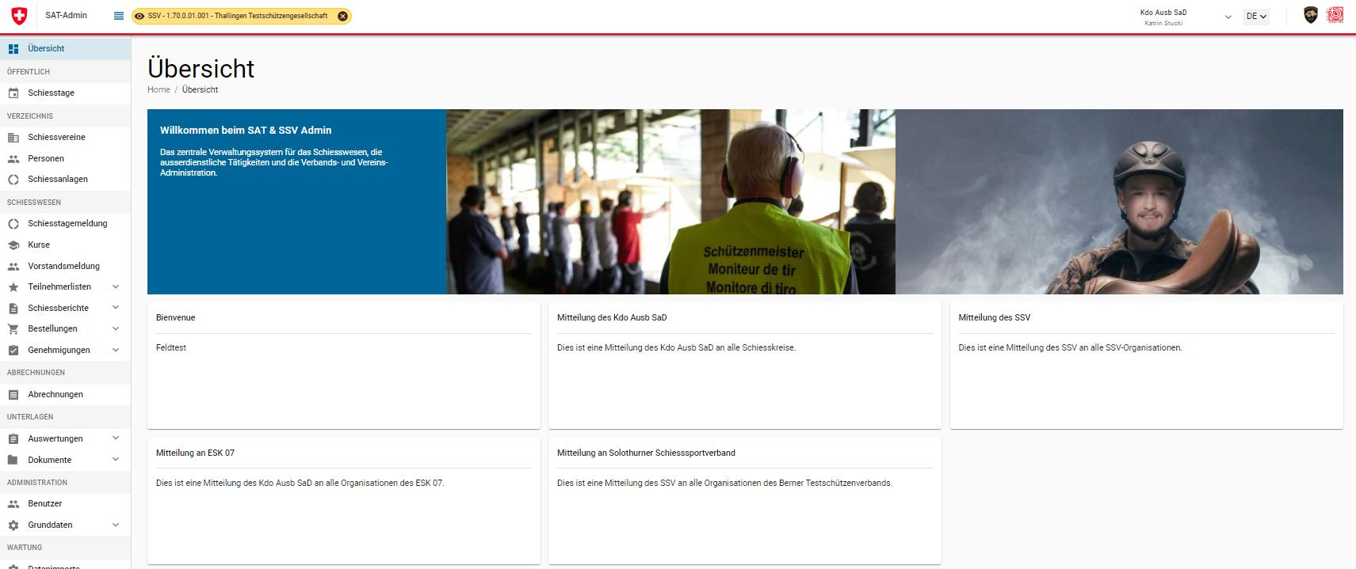
SAT-Admin: Startseite
Oben rechts kann die Sprache gewählt werden.
Informationen auf Startseite beachten.

Slide 23
SAT-Admin: Rollen
Eine Person kann mehrere Rollen haben.
Wählen der Rolle in der ich arbeiten möchte.

Slide 24
SAT-Admin: Aktive Organisation wählen
Als Mitglied / Präsident SK / ESO und als POC:
Um die Ansicht eines Vereins zu sehen, ist eine aktive Organisation zu wählen.

Slide 25
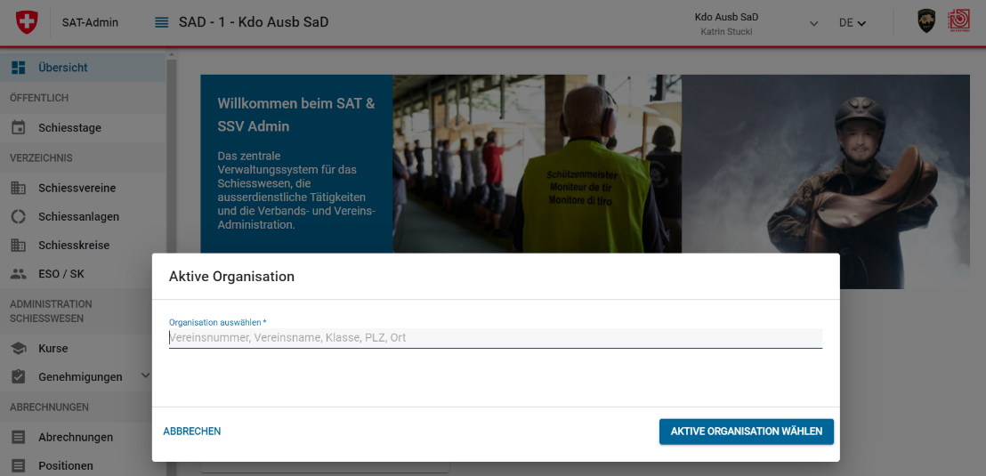
SAT-Admin: Aktive Organisation wählen
Wenn eine «Aktive Organisation» gewählt wird, hat man die selben Ansicht, wie der Verein.
Als POC: Nur Leserecht.

Slide 26
SAT-Admin: Aktive Organisation wählen
Am gelben Balken oben links sieht man, in welcher Organisation man aktuell ist.

Slide 27
SAT-Admin: Navigation
Die Navigation befindet sich auf der linken Seite.
Der Teil ESO wird am Schluss angeschaut.

Slide 28
SAT-Admin: Navigation Teil 1

Slide 29
SAT-Admin: Schiesstage
Abfrage der Schiesstage pro Kanton/Gemeinde mit Absprung auf Google-Maps.

Slide 30
SAT-Admin: Schiessvereine
Angaben zu den Schiess-vereinen.

Slide 31
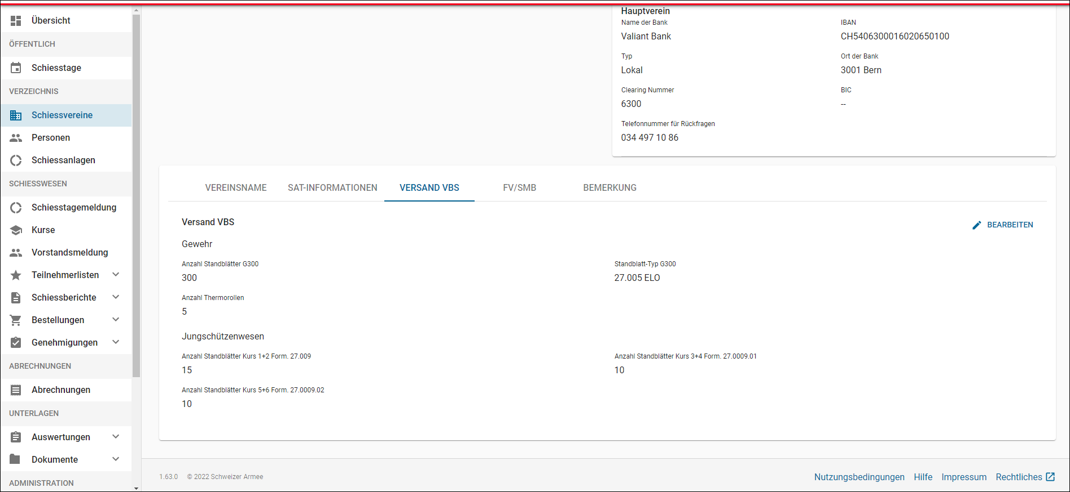
SAT-Admin: Schiessvereine / Versandangaben
Runterscrollen und gewünschte Menge Standblätter eintragen

Slide 32
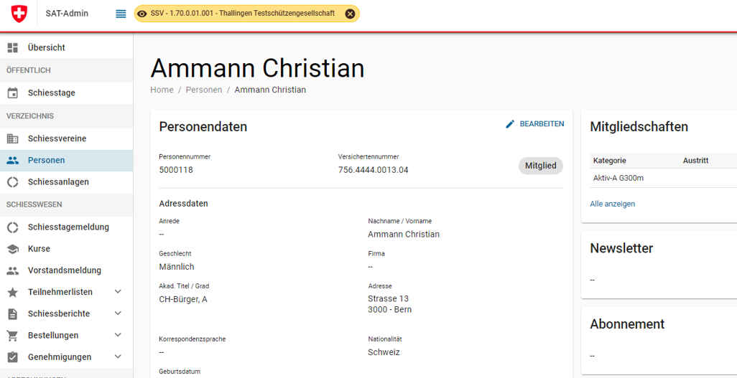
SAT-Admin: Personen
Suchen einer Personen und Verifikation der Angaben zu der Personen. Diese können allenfalls angepasst werden.

Slide 33
SAT-Admin: Schiessanlagen
Suchen einer Schiessanlage und Verifikation der Angaben zu der Schiessanlage.

Slide 34
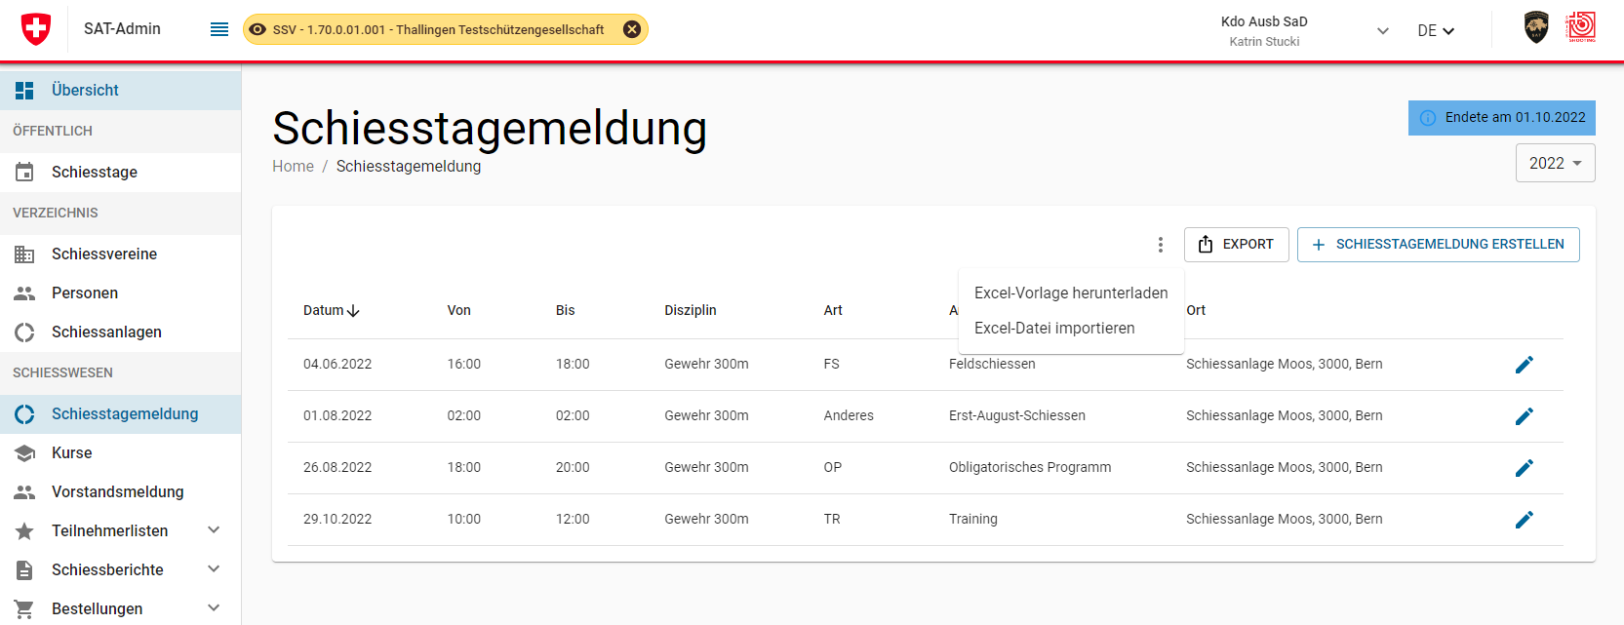
SAT-Admin: Schiesstagemeldung
Die Schiesstage können bis 10. April einzeln eingegeben werden.
Es ist auch der Import der Daten per Excel möglich.
Dazu muss die Vorlage heruntergeladen werden.

Slide 35
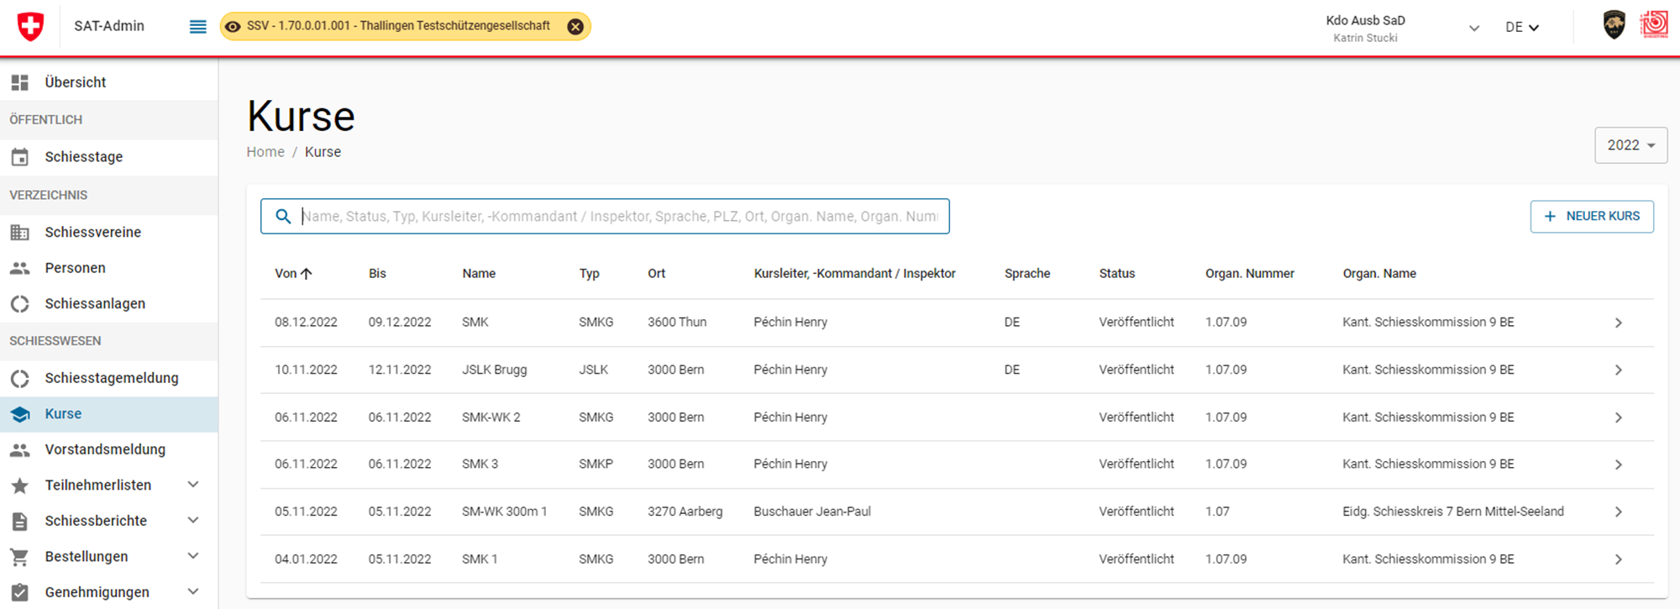
SAT-Admin: Kurse
Die Anmeldung der Teilnehmer für Kurse im Bereich SaD (SMK, JSLK, SM- und JSL-WK), erfolgt ab 2024 über SAT-Admin.
SaD und ESO Eidg. Schiessoffizier – Kursverwaltung können Kurse erstellen.

Slide 36
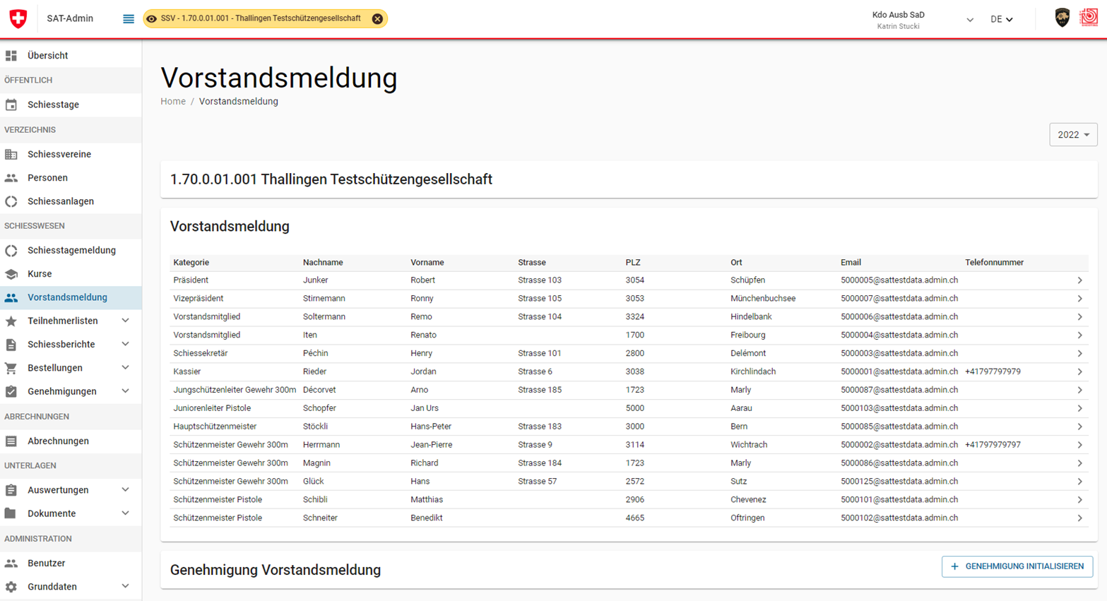
SAT-Admin: Vorstandsmeldung
Die Vorstandsmeldung ist durch den Verein bis 10. April einzugeben. Danach ist die Genehmigung der Vorstands-meldung unter dem Navigationspunkt «Vorstandsmeldung» zu initialisieren (Start Workflow).

Slide 37
SAT-Admin: Auftrag
Einloggen ins Ausbildungs-System (www.sat-a.admin.ch);
Rolle als Mitglied/Präsident SK oder ESO wählen (nicht POC);
Aktive Organisation ➔ Verein wählen;
Personeneinträge kontrollieren;
Eine Tätigkeit bei einer Person ändern (zB Vereinspräsident wird zum Sekretär);
Mind 3 Schiesstage erfassen (Training/OP/JS).
POC SSV:
Rolle als Mitglieder der KSV oder UV wählen;
Aktive Organisation ➔ Verein wählen;
Weiter wie oben.
Zeit: 15'

Slide 38
SAT-Admin: Auftrag
Feststellungen, Probleme, Fragen und Findings bisher?

Slide 39
SAT-Admin: Navigation Teil 2

Slide 40
SAT-Admin: Teilnehmerlisten Gewehr
Auf der Teilnehmerliste OP/FS Gewehr können die Vereinsmitglieder über «Vereinsmitglied suchen» oder AdA mittels «Versichertennummer» eingegeben werden.

Slide 41
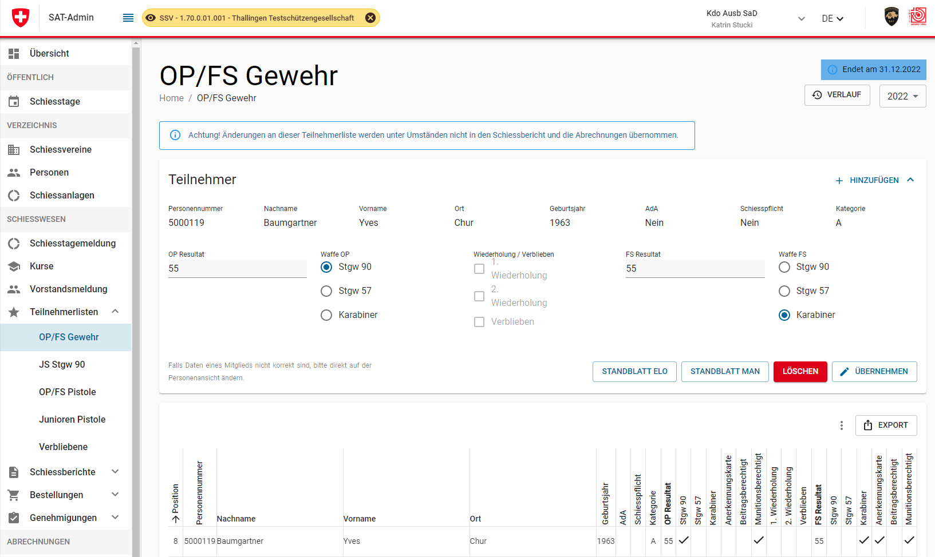
SAT-Admin: Teilnehmerlisten Gewehr
Nachdem der Teilnehmer gefunden wurde, können die notwendigen Felder ausgefüllt werden. Die Eingabe kann mit Enter bestätigt werden.
Über den Knopf «Hinzufügen» kann die nächste Person eingegeben werden.
Der Schiessbericht wird fortlaufend aktualisiert.

Slide 42
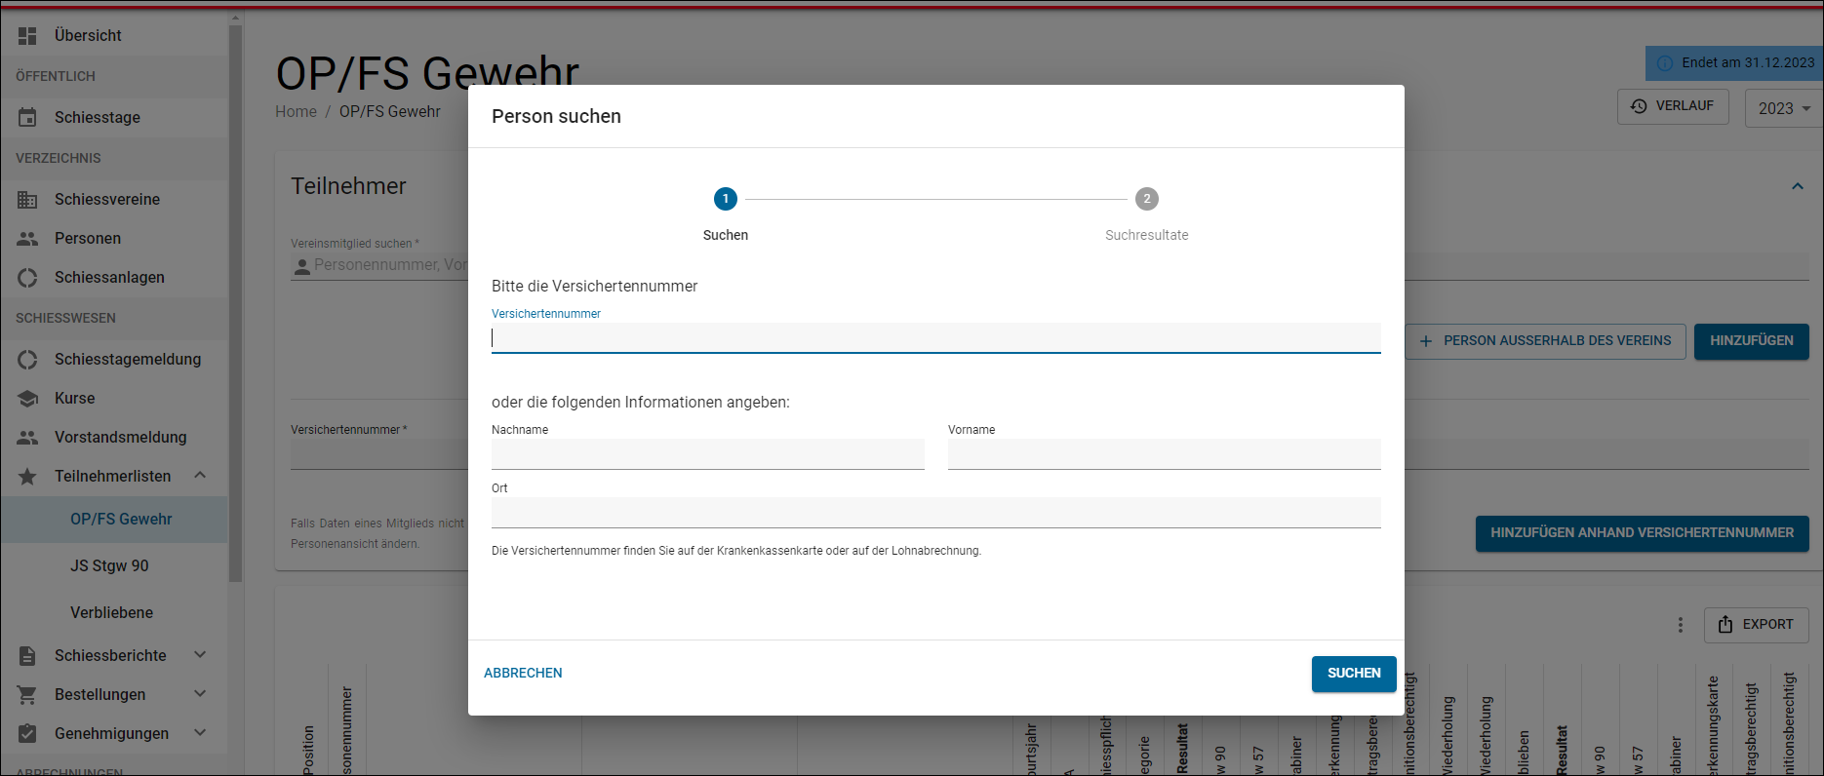
SAT-Admin: Teilnehmerlisten Gewehr
Es kann mittels Versichertennummer oder Angaben (Name/Vorname/ Wohnort) zu Personen gesucht werden.

Slide 43
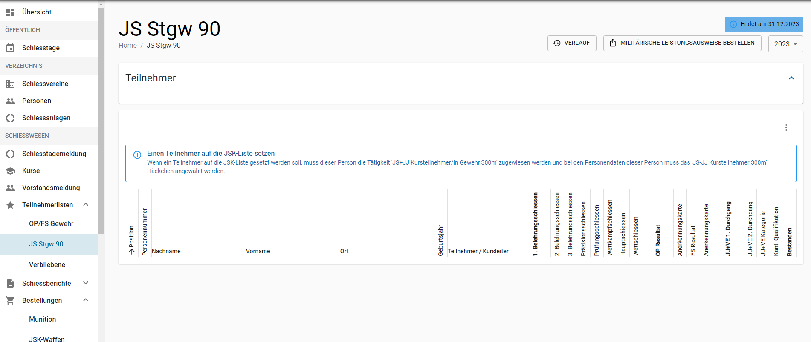
SAT-Admin: Jungschützenkurs
Damit JS auf der Teilnehmerliste erscheinen, müssen dies vorgängig erfasst werden.

Slide 44
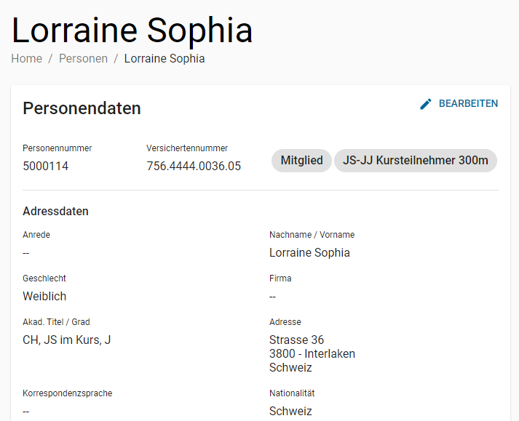
SAT-Admin: Jungschützenkurs
Erfassen von Jungschützen.
Wichtig: Zuerst ist eine Mitgliedschaft und dann die Tätigkeit «JS+JJ Kursteilnehmer (G300m)» zu erfassen.
AHV-Nr ist für JS Pflicht

Slide 45
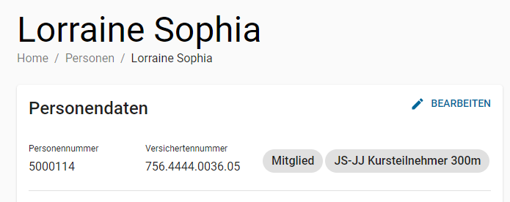
SAT-Admin: Jungschützenkurs
Auf den Personendaten muss das Häkchen «JS+JJ Kursteil-nehmer 300m» gesetzt werden.
Die Versichertennummer ist bei den Jungschützen ein Pflichtfeld.

Slide 46
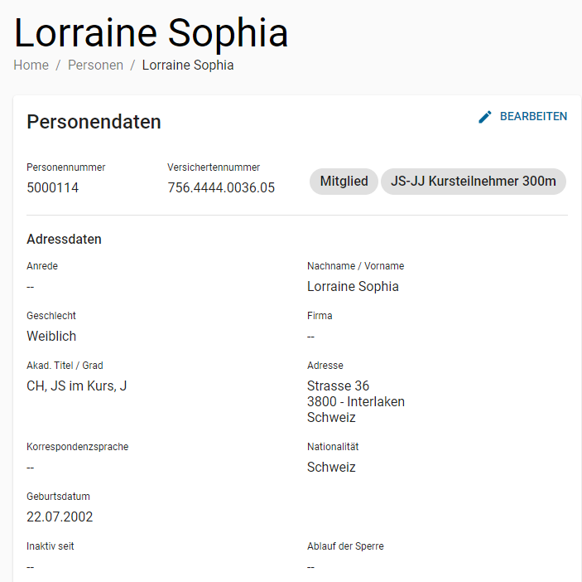
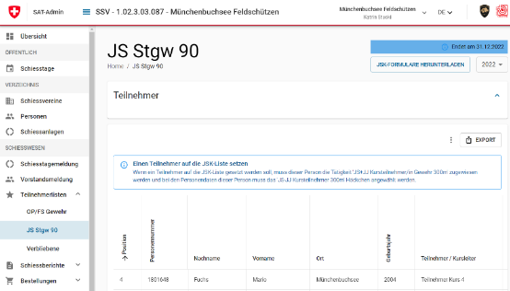
SAT-Admin: Jungschützenkurs
Die Kursteilnehmer werden automatisch auf die Teilnehmerliste JS Stgw 90 übernommen.

Slide 47
SAT-Admin: Jungschützenleiter
Damit der Jungschützenleiter auf der Teilnehmerliste JS Stgw 90 erscheint und so die Gratis-munition für das Wettschiessen abgerechnet wird, muss das Häkchen «JS+JJ Teilnahme Leiter Wettschiessen» gesetzt werden.
Die Leiter und Hilfsleiter werden automatisch auf die Teilnehmerliste JS Stgw 90 übernommen.

Slide 48
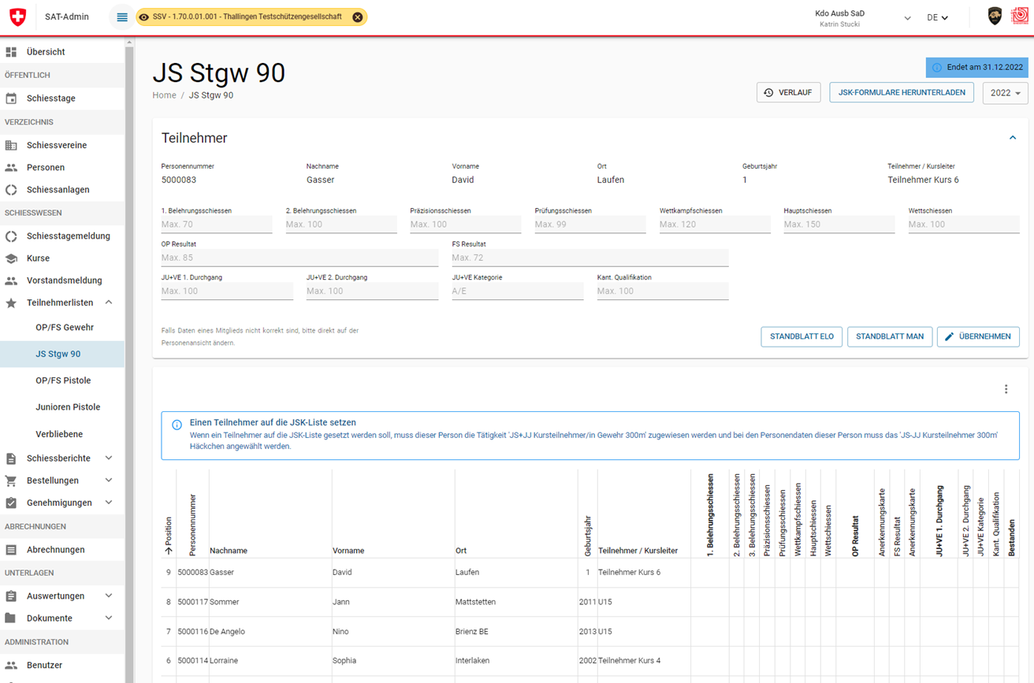
SAT-Admin: Teilnehmerlisten JS
Die Erfassung der Resultate erfolgt über die Maske oder mittels ausgefülltem Excel.

Slide 49
SAT-Admin: Teilnehmerlisten Pistole
Auf der Teilnehmerliste OP/FS Pistole können die Teilnehmer über «Vereinsmitglied suchen» oder mittels «Versichertennummer» eingegeben werden.

Slide 50
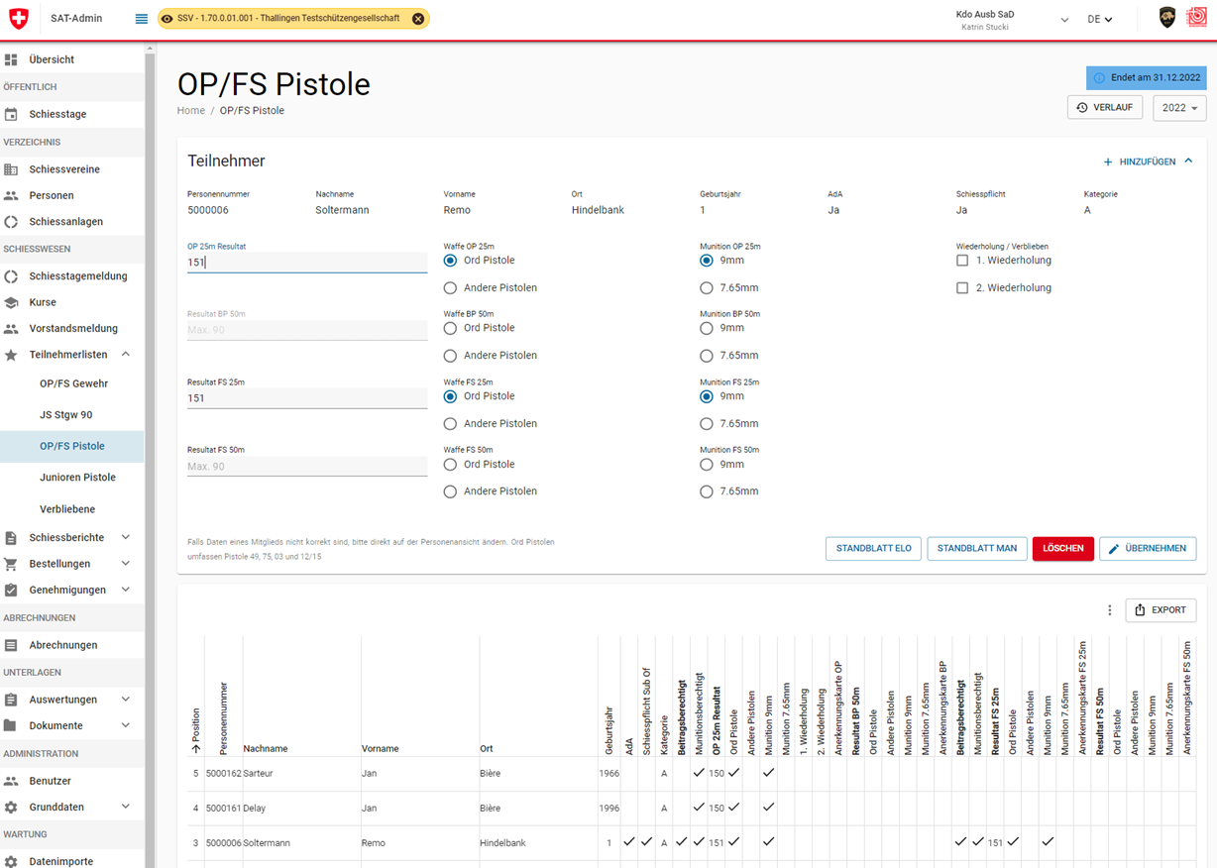
SAT-Admin: Teilnehmerlisten Pistole
Nachdem der Teilnehmer gefunden wurde, können die notwendigen Felder ausgefüllt werden.
Über den Knopf «Hinzufügen» kann die nächste Person eingegeben werden.
Der Schiessbericht wird fortlaufend angepasst.

Slide 51
SAT-Admin: Junioren Pistole
Bei den Junioren Pistole muss zuerst eine Mitgliedschaft und dann die Tätigkeit
«J Kursteilnehmer (Pistole)» erfasst werden.

Slide 52
SAT-Admin: Junioren Pistole
Die Teilnehmenden am Kurs für Junioren Pistole müssen auf der Teilnehmerliste manuell hinzugefügt werden.

Slide 53
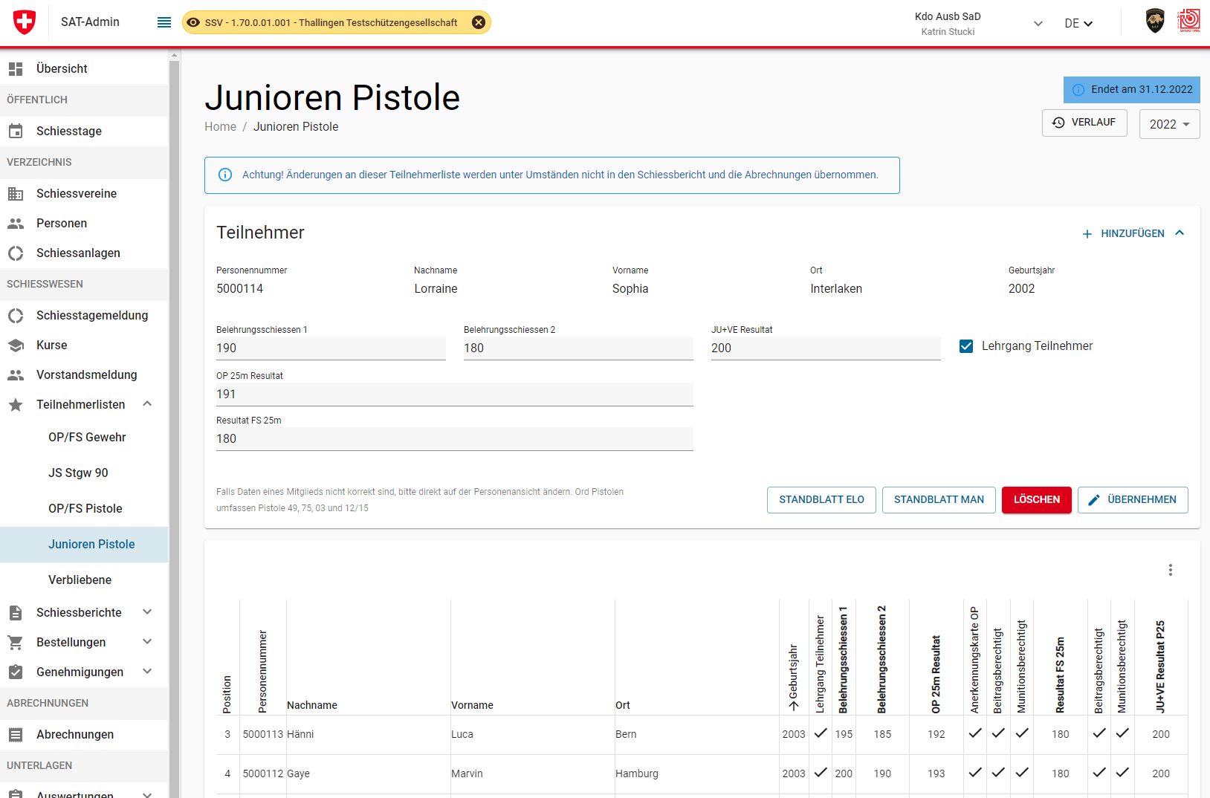
SAT-Admin: Junioren Pistole
Die Erfassung der Resultate erfolgt über die Maske.
Das Häkchen «Lehrgang Teilnehmer» muss gesetzt werden.

Slide 54
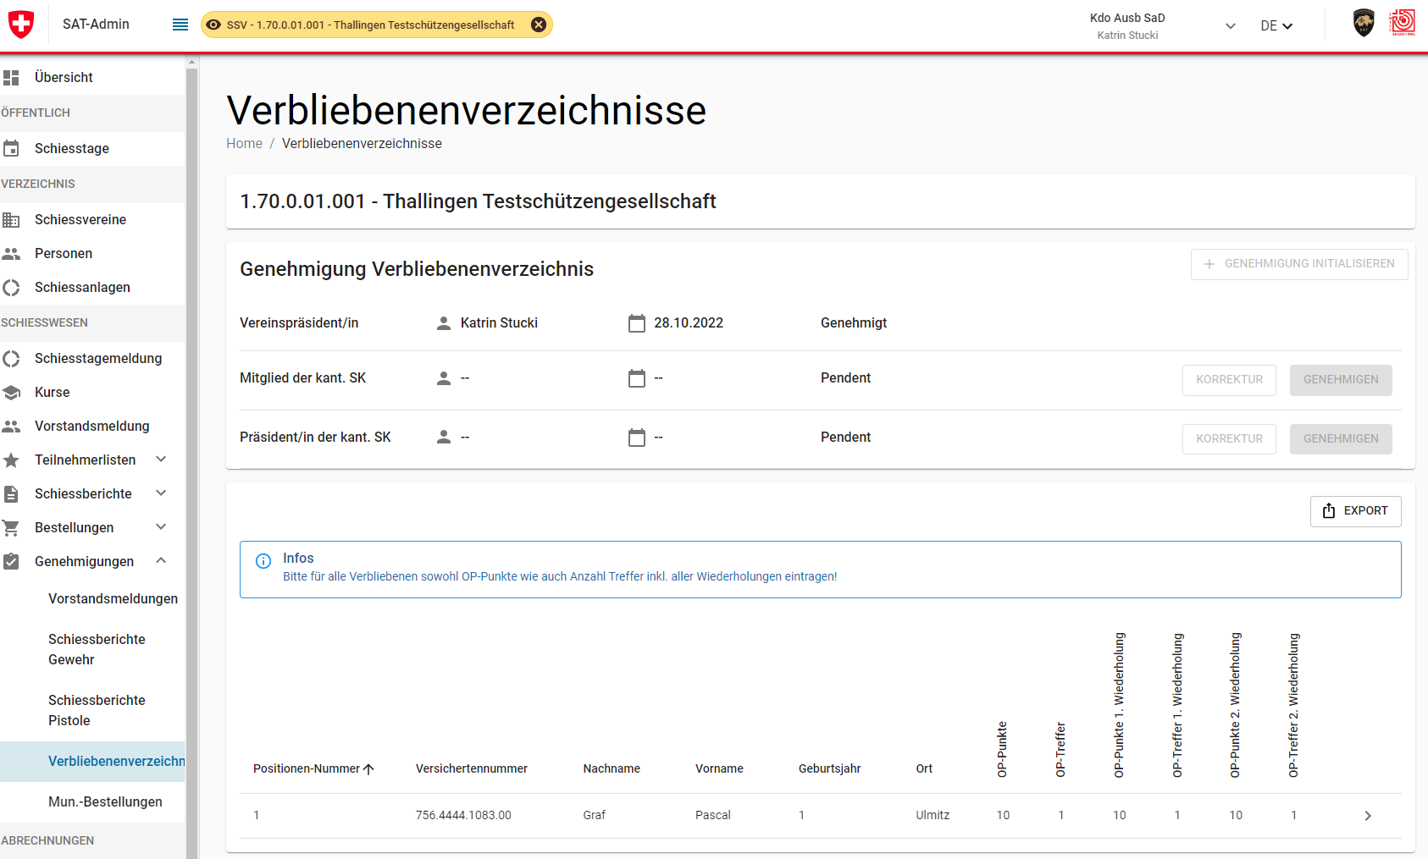
SAT-Admin: Verbliebene
Schiesspflichtige AdA, welche das Häkchen "verblieben" im Schiessbericht haben, kommen automatisch auf das Verbliebenenverzeichnis.
Einzugeben sind noch die Punkte und Treffer pro Wiederholung.

Slide 55
SAT-Admin: Auftrag
Einloggen ins Ausbildungs-System (www.sat-a.admin.ch);
Rolle als Mitglied/Präsident SK oder ESO wählen (nicht POC);
Im gleichen Verein wie vorher:
Einige Schützen & AdA in den Teilnehmerliste (OP/FS) erfassen;
Ein AdA als "verblieben" erfassen und das Verbliebenenverzeichnis ergänzen;
Einige Jungschützen erfassen;
POC SSV:
Wie oben.
Tipp: Daten von 2021 können helfen
Zeit: 15'
Notes:
Tipp: Sucht Daten aus den vorherigen Jahren

Slide 56
SAT-Admin: Auftrag
Feststellungen, Probleme, Fragen und Findings bisher?

Slide 57
SAT-Admin: Navigation Teil 2

Slide 58
SAT-Admin: Schiessberichte
Die Schiessberichte werden fortlaufend aktualisiert.
Bis 20.09. ist der Schiessbericht zu genehmigen (mittels «Genehmigung initialisieren»).

Slide 59
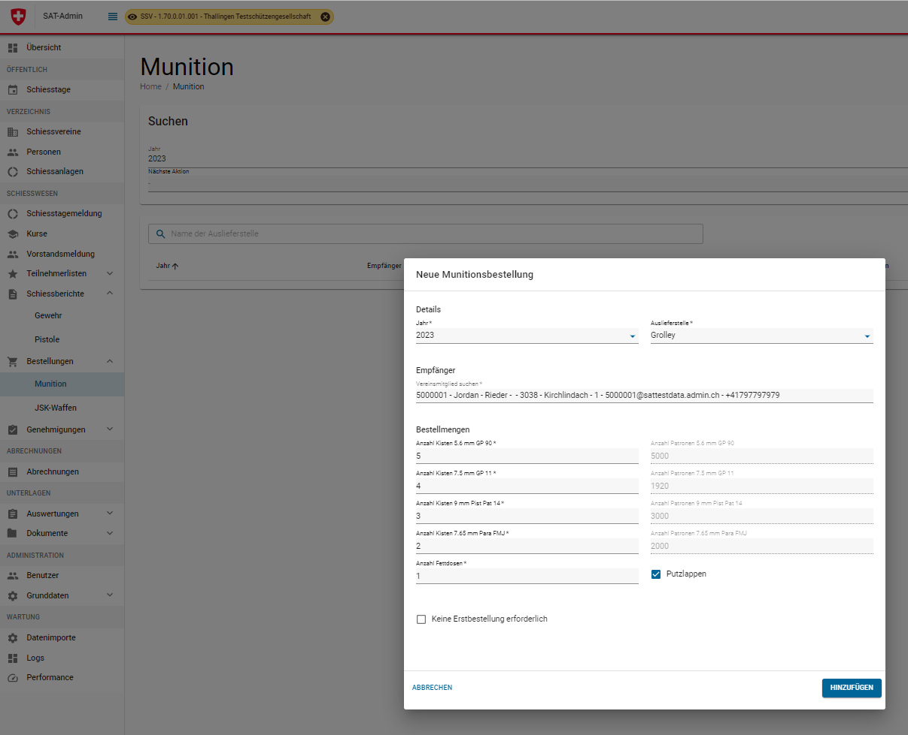
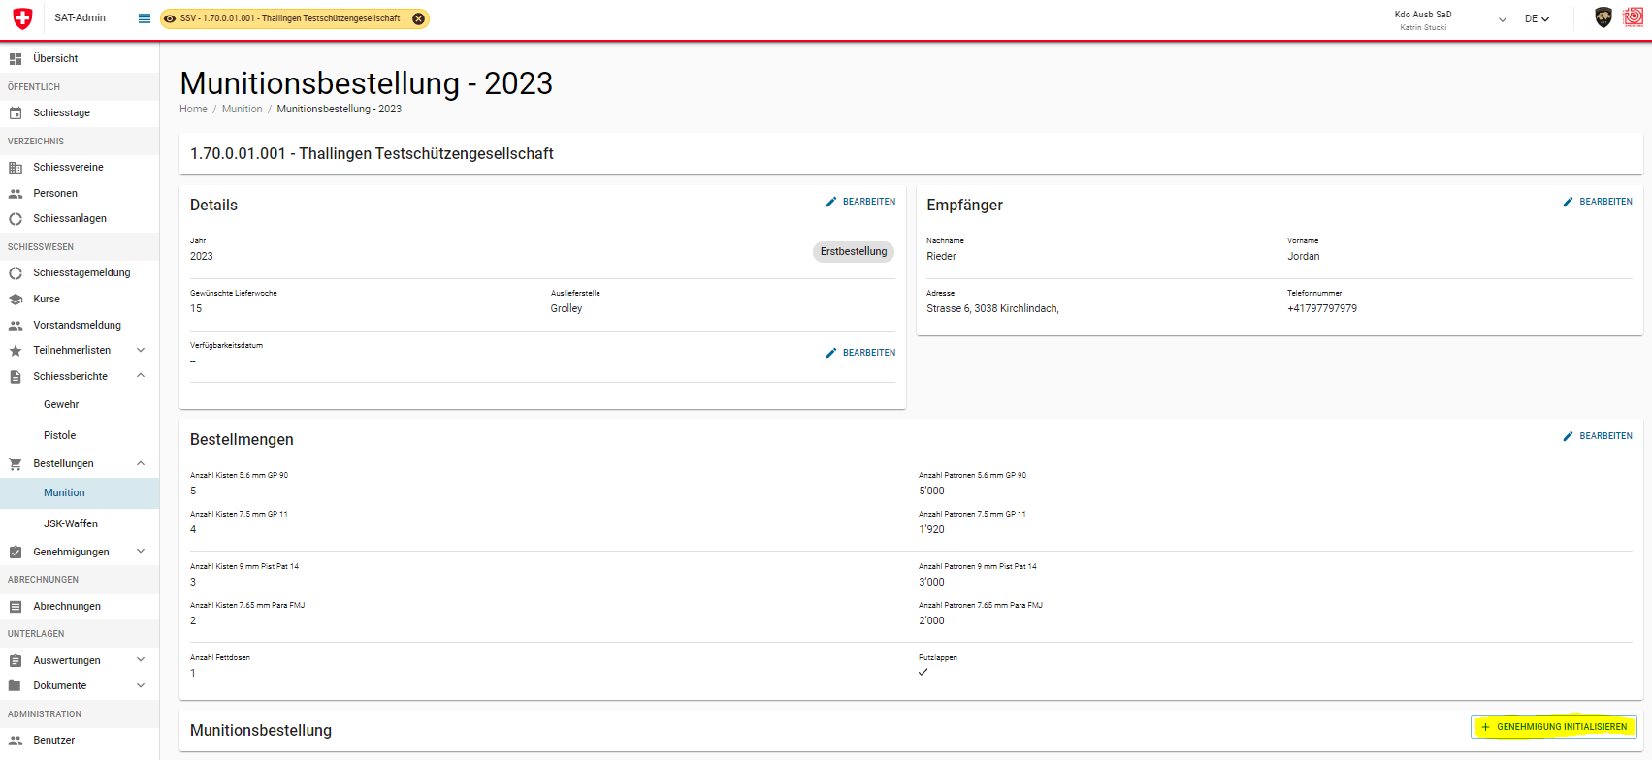
SAT-Admin: Munitionsbestellung
Vom Besteller muss eine Telefonnummer hinterlegt sein.
Bis 20.09. ist die Munitionsbestellung zu erfassen und die Genehmigung zu initialisieren.

Slide 60
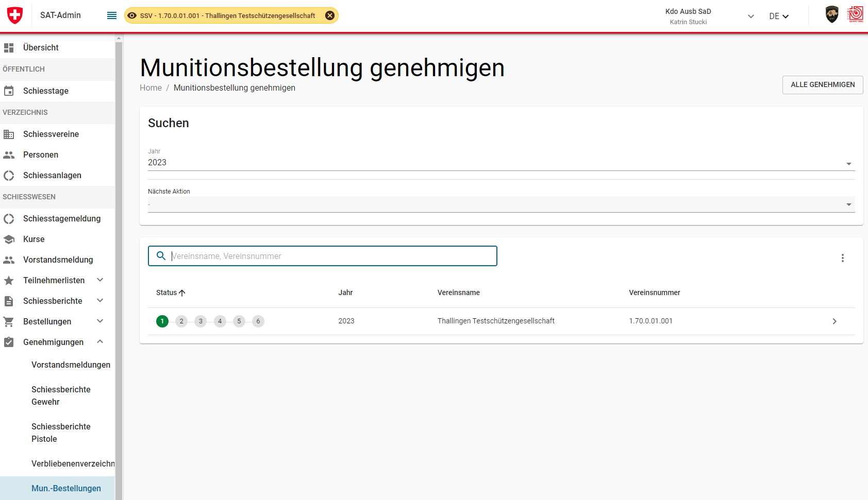
SAT-Admin: Munitionsbestellung
Munitionsbestellung genehmigen durch Mitglied und Präsident SK.
GP11: Wenn mehr GP11 bestellt wird, als der höhere Bestellbestand der letzten beiden Jahr, so muss der ESO die Bestellung genehmigen.
Eine entsprechende Begründung ist durch den Verein zu erfassen.

Slide 61
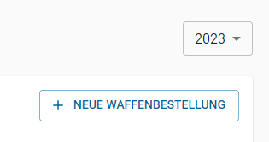
SAT-Admin: JSK Waffen- und Materialbestellung
Nach dem die alle Jungschützen erfasst wurden, kann die JS-Waffenbestellung erfasst werden.

Slide 62
SAT-Admin: JSK Waffen- und Materialbestellung
Nachdem alle Felder ausgefüllt sind, die Genehmigung initialisieren.
Die automatische Übermittlung an SAP kann geprüft werden.
Einzige Bestellung welche keine weiteren Bestätigungen benötigt.

Slide 63
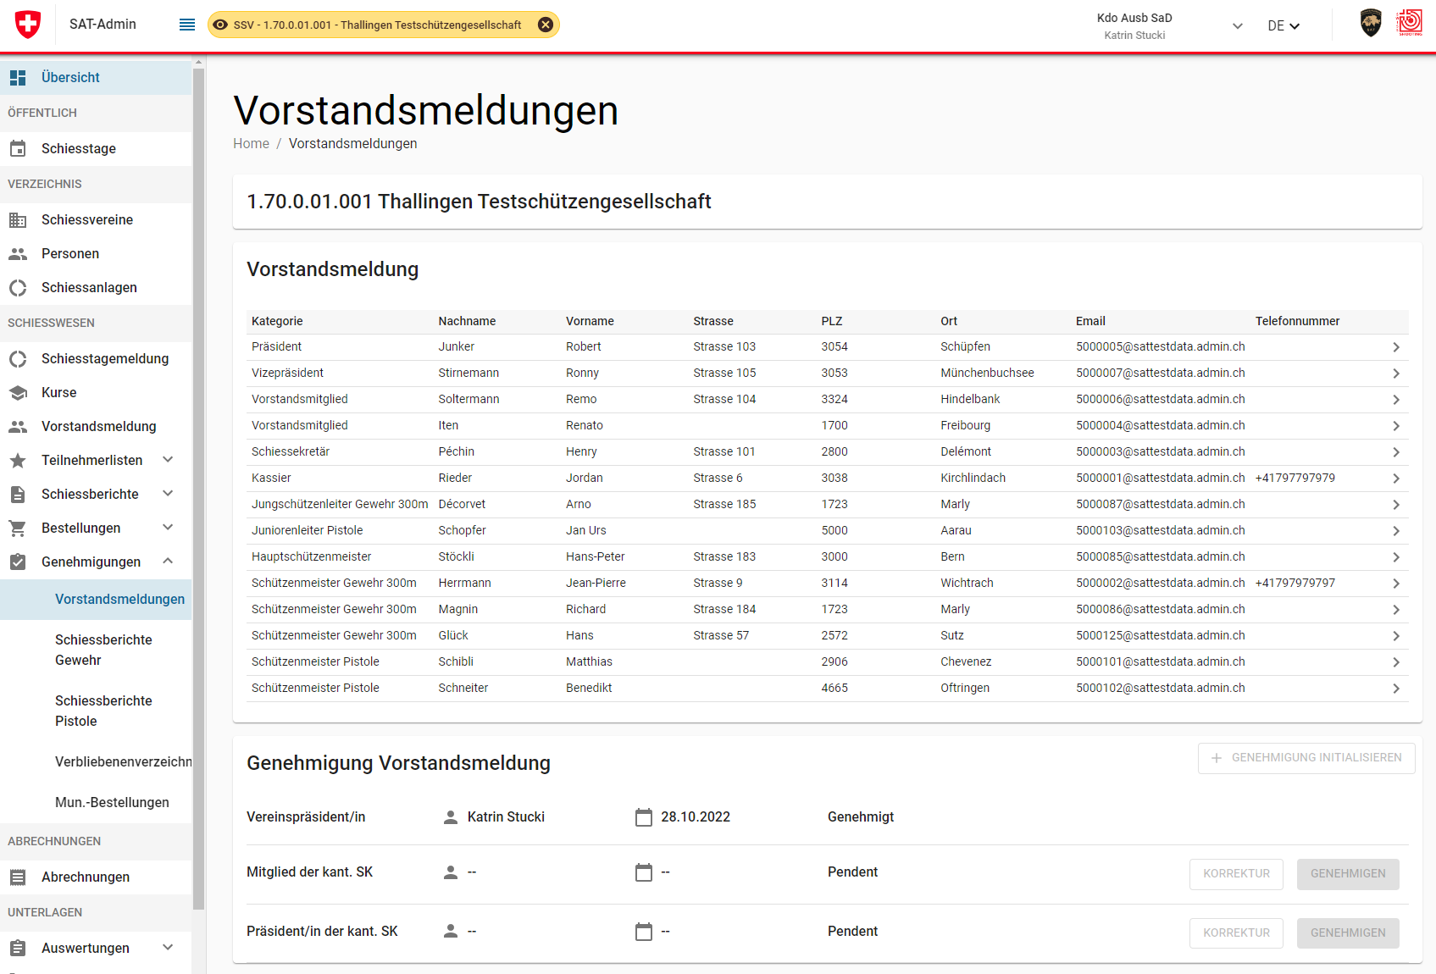
SAT-Admin: Genehmigungen
Genehmigung durch Mitglieder und Präsidenten SK.

Slide 64
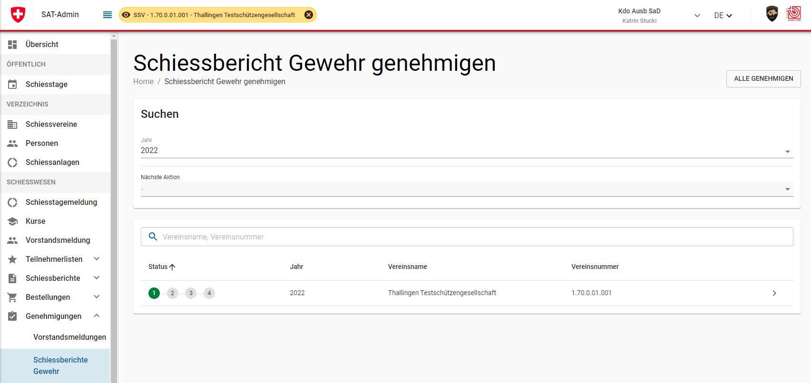
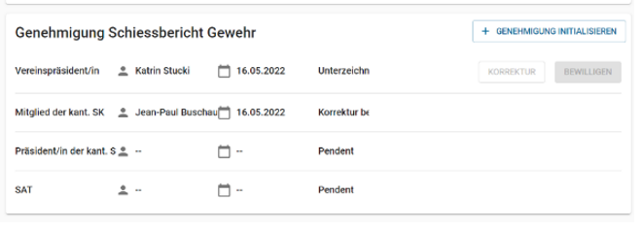
SAT-Admin: Schiessbericht genehmigen
Genehmigung durch Mitglieder und Präsidenten SK.

Slide 65
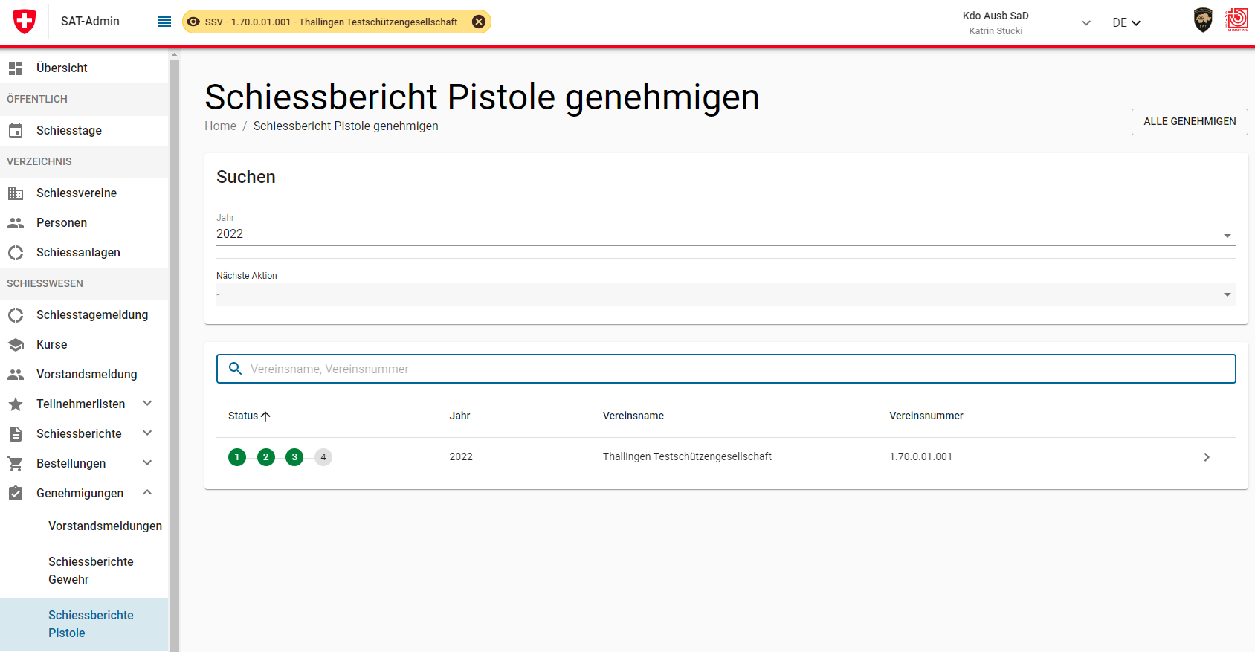
SAT-Admin: Schiessbericht genehmigen
Genehmigung durch Mitglieder und Präsidenten SK.

Slide 66
SAT-Admin: Verbliebenenverzeichnis genehmigen
Genehmigung durch Mitglieder und Präsidenten SK.

Slide 67
SAT-Admin: Munitionsbestellung genehmigen
Genehmigung durch Mitglieder und Präsidenten SK.

Slide 68
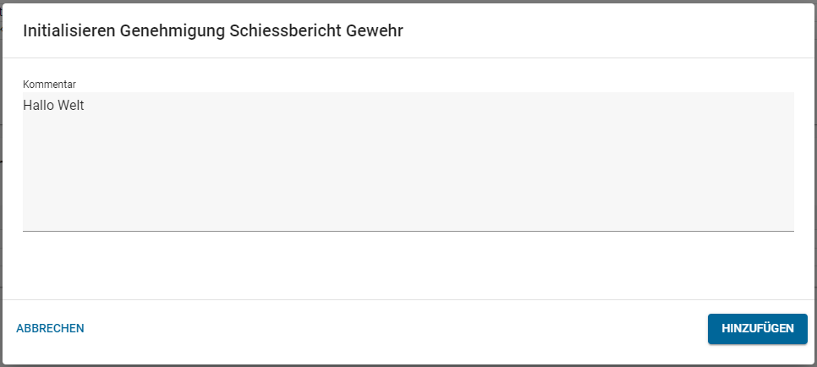
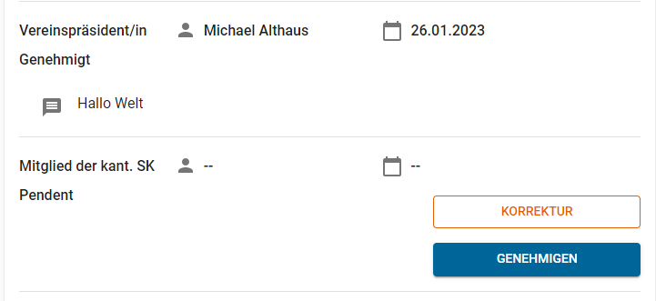
Workflow und Kommentarfunktion
Kommentare können durch alle im Workflow befindlichen Personen eingetragen werden und bleiben sichtbar (z.B. auch bei Korrekturen).
Es gibt keine automatische Meldung an den Verein, wenn Korrekturen gemacht werden.

Slide 69
SAT-Admin: Auftrag
Einloggen ins Ausbildungs-System (www.sat-a.admin.ch);
Rolle als Mitglied/Präsident SK oder ESO wählen (nicht POC);
Im gleichen Verein wie vorher:
Wenn noch nicht gemacht, einige Jungschützen erfassen;
Die Munitionsbestellung einsehen;
Die Waffenbestellung einsehen;
Genehmigungen der Bestellungen initialisieren.
Zusatzaufgabe:
Militärische Leistungsausweise bestellen.
POC SSV:
Wie oben.
Zeit: 20'
Notes:
Tipp: Sucht Daten aus den vorherigen Jahren

Slide 70
SAT-Admin: Auftrag
Feststellungen, Probleme, Fragen und Findings bisher?

Slide 71
SAT-Admin: Navigation Teil 2

Slide 72
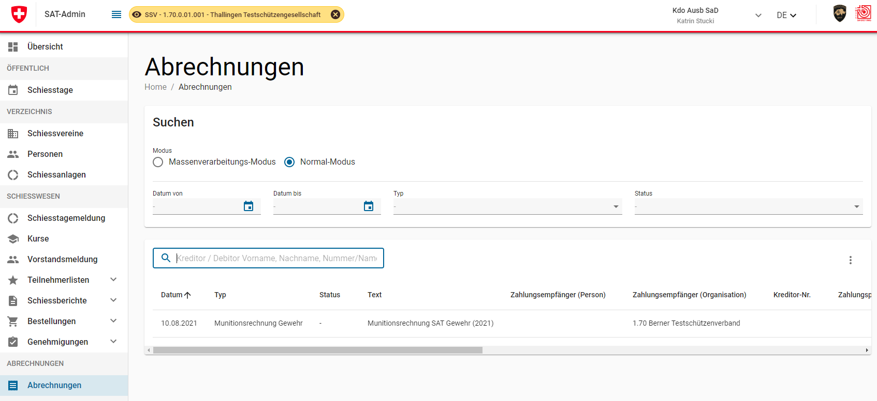
SAT-Admin: Abrechnungen
Hier sieht der Verein seine Abrechnungen.

Slide 73
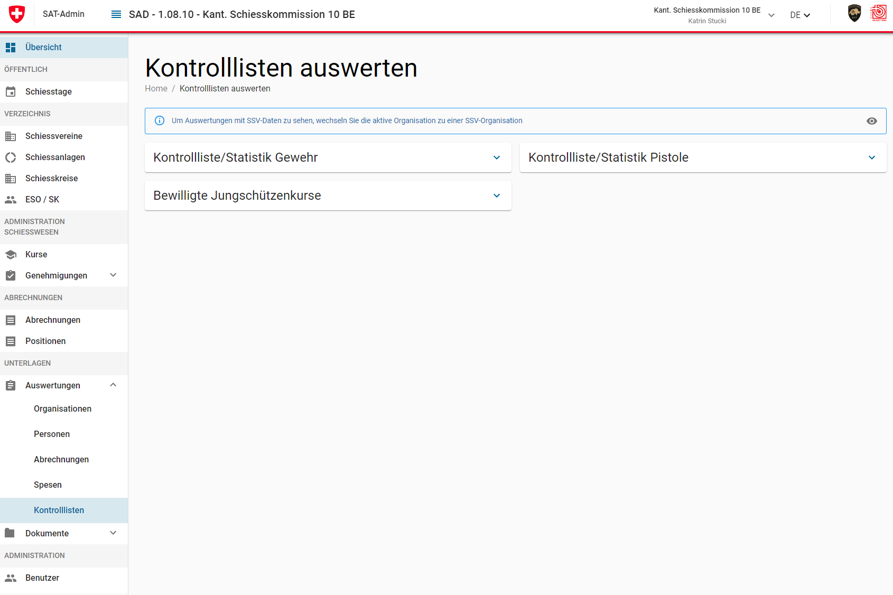
SAT-Admin: Auswertungen / Kontrolllisten auswerten
Hier können diverse Auswertungen gemacht werden.

Slide 74
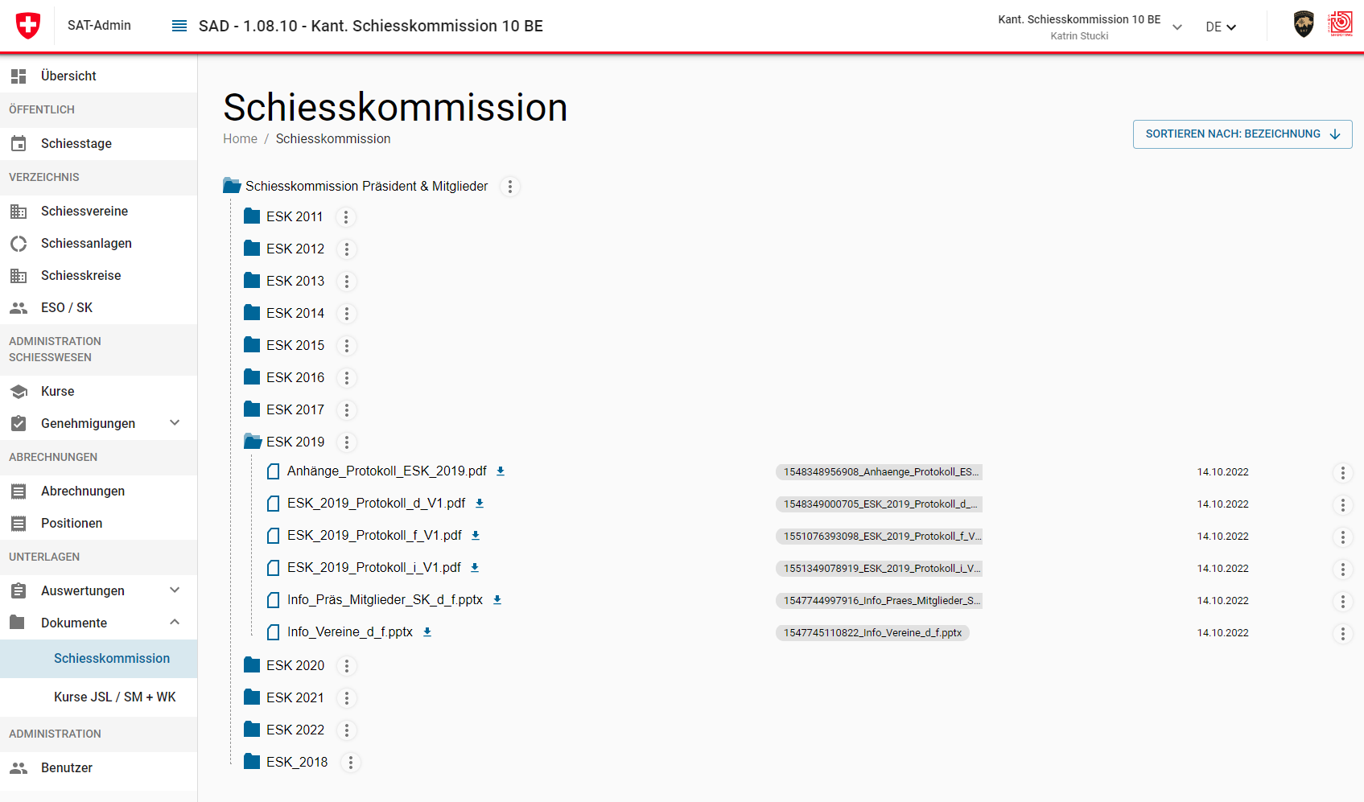
SAT-Admin: Dokumente
Dokumente für ESO, Präsidenten und Mitglieder SK.

Slide 75
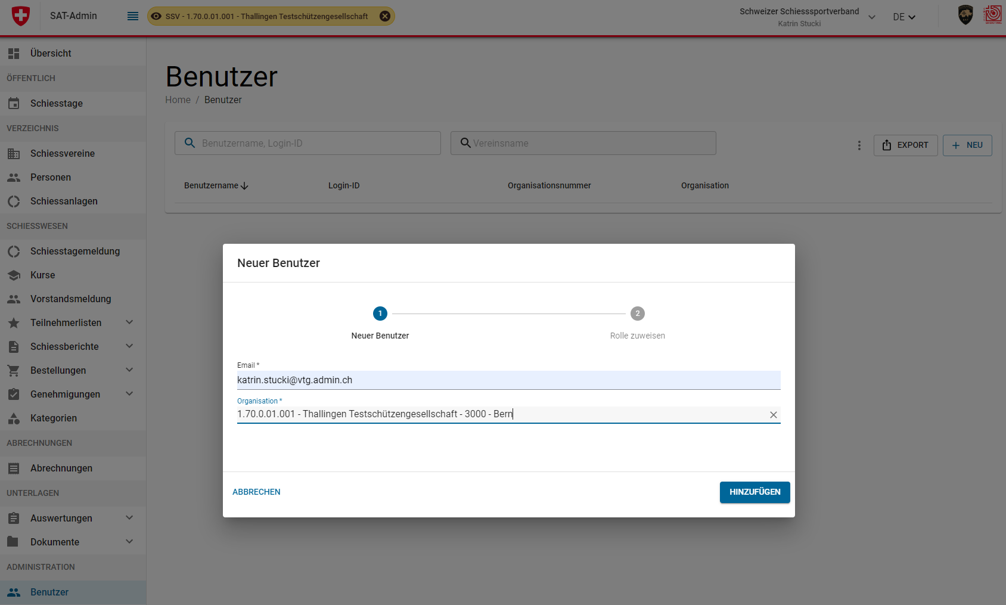
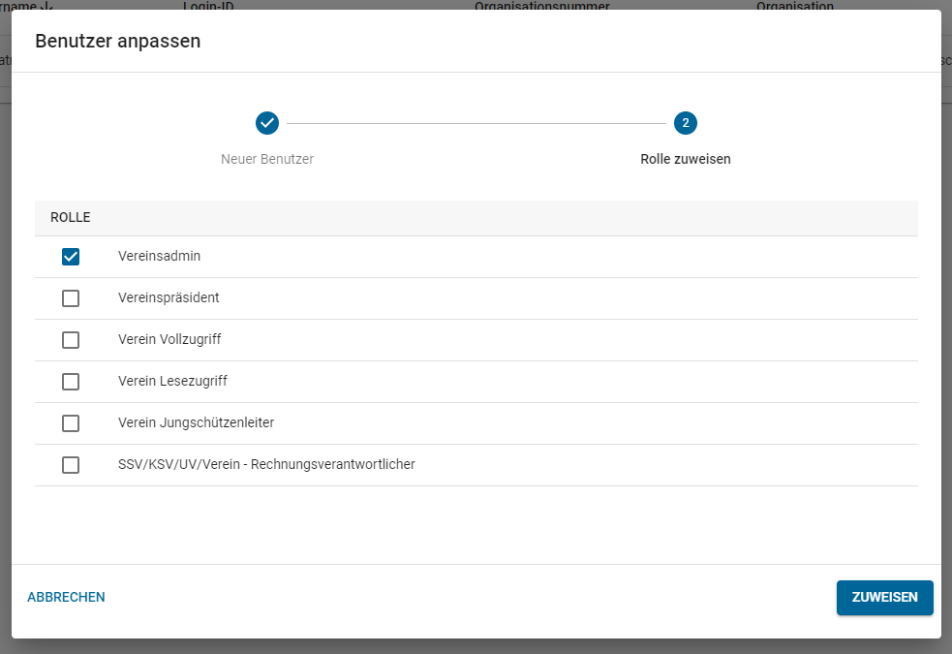
SAT-Admin: Benutzer berechtigen
Die Login für die Vereine werden durch die POC KSV/UV vergeben.
Die Login für die ESO, Präs. und Mitglieder SK werden durch das SAT vergeben.

Slide 76
SAT-Admin: Auftrag
Einloggen ins Ausbildungs-System (www.sat-a.admin.ch);
Rolle als Mitglied/Präsident SK oder ESO wählen (nicht POC);
Im gleichen Verein wie zu Beginn:
Abrechnungen kontrollieren;
Allfällige Auswertungen aus dem System ziehen.
POC SSV:
-
Zeit: 5'
Notes:
Tipp: Sucht Daten aus den vorherigen Jahren

Slide 77
SAT-Admin: Auftrag
Feststellungen, Probleme, Fragen und Findings bisher?

Slide 78
SAT-Admin: ESO/SK

Slide 79
SAT-Admin: ESO/SK
Erfassen von Spesen für ESO, Präsidenten und Mitglieder SK.

Slide 80
SAT-Admin: ESO/SK
Erfassen von Spesen über Person oder «ESO/SK».

Slide 81
SAT-Admin: ESO/SK
Erfassen der Spesen gem. Verordnung

Slide 82
SAT-Admin: Auftrag
Einloggen ins Ausbildungs-System (www.sat-a.admin.ch);
Rolle als Mitglied/Präsident SK oder ESO wählen (nicht POC);
Einige Spesen erfassen.
Zeit: 10'
Notes:
Tipp: Sucht Daten aus den vorherigen Jahren

Slide 83
SAT-Admin: Auftrag
Feststellungen, Probleme, Fragen und Findings bisher?

Slide 84
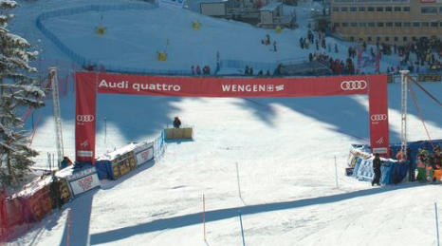
SAT-Admin: Registrierung www.sat.admin.ch
Bald haben wir es geschafft☺
Start 01.08.2023!

Slide 85
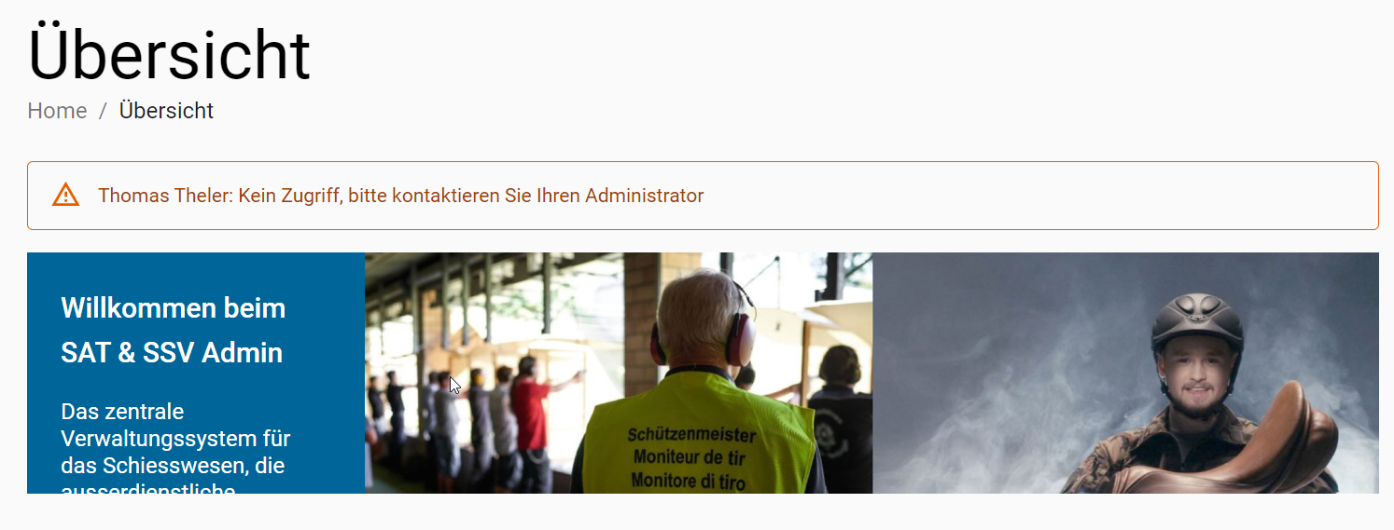
SAT-Admin: Registrierung www.sat.admin.ch
Auf der Echtumgebung www.sat-admin.ch muss ebenfalls eine Registrierung erfolgen.
Die Registrierung gemäss Anleitung durchführen bis folgende Meldung kommt:
Ihr Name:

Slide 86
SAT-Admin: Registrierung – häufige Probleme
Anleitung wird nicht bis zum Schluss durchgearbeitet;
Dieses Fenster muss ersichtlich sein, damit der Login abgeschlossen wurde:
Mailadresse, mit welcher die Anmeldung gemacht wurde wird nicht mitgeteilt;
Ihr Name:

Slide 87
SAT-Admin: Registrierung – häufige Probleme
Beim Passwort zurücksetzten:
Fehlermeldung:
Lösung:
Einfach zurück auf die Startseite und den Login mit dem neuen Passwort durchführen.

Slide 88
SAT-Admin: Auftrag
Registrierung im scharfen System (www.sat.admin.ch);
Nutzung möglich erst ab 01.08.2023! Vorher dort nichts machen!
Zeit: 10'
Notes:
Tipp: Sucht Daten aus den vorherigen Jahren

Slide 89
SAT-Admin: Zielgerade
Bald haben wir es geschafft☺
Start 01.08.2023!

Slide 90
Abschluss - conclusion
Notes:
Darf ich noch Fragen beantworten?
Puis-je répondre à des questions ?

Slide 91
Erreichbarkeit - atteignabilité
Danke für Ihre Aufmerksamkeit!
Merci pour votre attention!
www.armee.ch/sat
Notes:
Je vous remercie pour votre attention.
Ich danke Ihnen für die Aufmerksamkeit.
Es geht nun weiter mit einer Pause.

